Slide 1
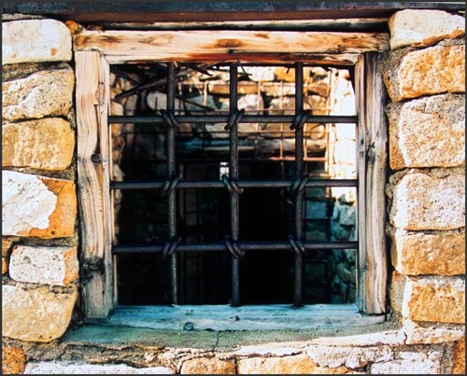
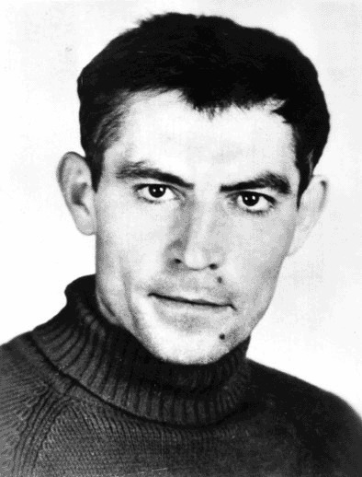
Василь Стус
Дорога через терни до зірок…
Поезія

Slide 2
Блок уроків
Василь Стус. Поет як символ незламного духу, збереження людської гідності. Загальний огляд його життя й творчості – 21.04
Узагальнені образи крізь призму індивідуальної долі. Поезія Стуса – зразок «стоїчної» поезії у світовій ліриці («Крізь сотні сумнівів я йду до тебе…», «Господи, гніву пречистого…»). Стан активної позиції ліричного героя. Екзистенційна (буттєва) проблема вибору, віра в себе, надія на здолання всіх перешкод. Упевненість у власному виборі. Приклад великої мужності й сили духу – 25.04

Slide 3
ЗАВДАННЯ
ЗНАТИ ЖИТТЄВИЙ І ТВОРЧИЙ ШЛЯХ ВАСИЛЯ СТУСА
ВМІТИ АНАЛІЗУВАТИ ТВОРЧИЙ ДОРОБОК УЗАГАЛІ ТА КОЖНУ З ПОЕЗІЙ УРОКІВ
РОЗУМІТИ ПОНЯТТЯ «СТОЇЦИЗМ»
ВМІТИ РОЗКРИВАТИ СУТЬ ЕКЗИСТЕНЦІЙНОЇ ПРОБЛЕМИ ВИБОРУ
ОДНУ З ПОЕЗІЙ ВИВЧИТИ НАПАМ’ЯТЬ

Slide 4
УРОК 1
Василь Стус. Поет як символ незламного духу, збереження людської гідності. Загальний огляд його життя й творчості – 21.04

Slide 5
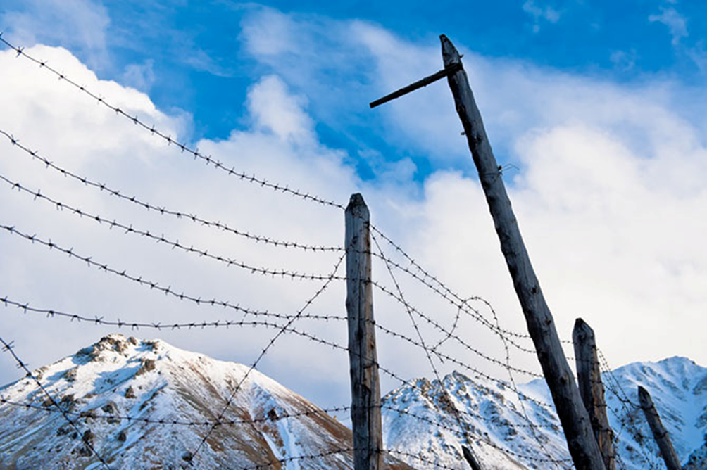
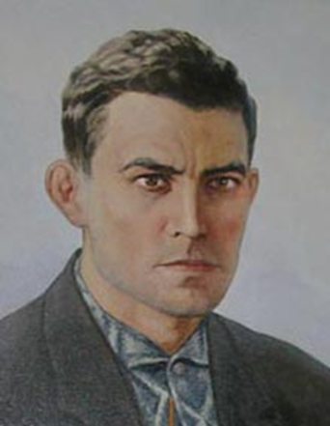
…Ми ще повернемось, обов’язково повернемось, бодай — ногами вперед, але: не мертві, але: не переможені, але: безсмертні.
Василь Стус

Slide 6

https://www.youtube.com/watch?v=7vcVw4qN_54

Slide 7
Портфоліо поета:
Прізвище від народження: Василь Семенович Стус
Псевдонім: В. Петрик
Дата народження: 6 січня 1938
Місце народження: село Рахнівка Гайсинського району Вінницької області
Дата смерті: 4 вересня 1985 (47 років)
Місце смерті: виправна колонія біля села Кучино, Пермської області
Національність: українець
Мова творів: українська
Рід діяльності: поет, перекладач, прозаїк, літературознавець, правозахисник
Роки активності: 1959 — 1985
Жанр: вірш

Slide 8

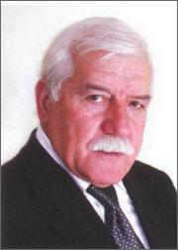
Після Сковороди й Шевченка, після Симоненка й Довженка, після Драй-Хмари і Вишні, після тисяч патріотів — потоптаних, понівечених, знищених тоталітарною системою, Стус не зміг жити інакше: одверто став на прю з нею. Свідомо, беззастережно, з відкритим забралом. Поряд із ним було багато сподвижників, але не кожен із них пройшов свій трудний шлях від початку й до кінця так, як зробив це Стус.
Григорій Білоус

Slide 9
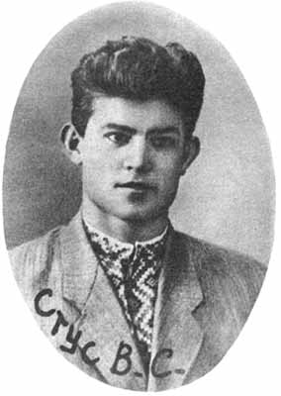

258
віршів належать до всіх періодів творчості
поета від 1958-го до 1985-го, останнього Василевого року. Поезія Стуса розмаїта за формою…Та — найголовнішим, найвизначальнішим є Стусова філософічна заземленість, незвична для малопідготовленого читача, «космічність» його поетового мислення. Звідси у деяких читачів теза: «Стус — занадто складний для нас...». ...». Та не поспішаймо з висновками. Леся Українка, й Іван Франко, і ранній Тичина, і символічний Довженко теж були для нашого народу спершу «складними». Мабуть, всім нам треба «підтягуватись» до Стусового обсервування дійсності, його світового рівня.
Поезія Стуса напливає на читача спокійними гомінливими хвилями, вливається в душу, розум, серця, викрешує свіжі мислі, шикує асоціації.
В. Лутейко, заслужений учитель України

Slide 10
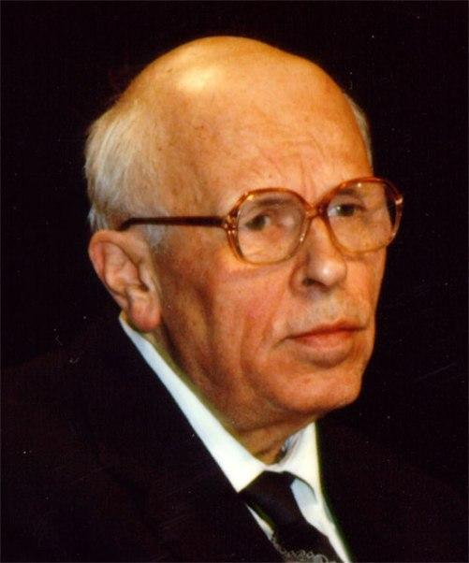
Вирок Стусові — сором радянській репресивній системі. Стус — поет. Невже країна, в якій уже загинули або зазнали репресій і переслідувань численні її поети, потребує нової жертви, нового сорому? Я закликаю колег Василя Стуса, поетів і письменників у всьому світі, моїх колег-вчених, Міжнародну Амністію, всіх, кому дорога людська гідність і справедливість, виступити на захист Стуса.
Андрій Сахаров

Slide 11
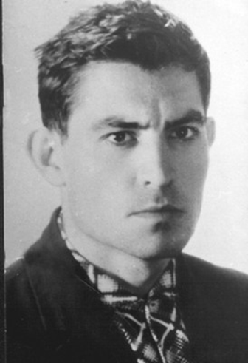
Що міг — я зробив.
Що зможу — ще зроблю.
Але без України мені моторошно...
Прошу тільки вірити, що я нітрохи
Не змінився проти студентських літ...
У мене є мій народ...
Його муки — то єдина
Моя скорб...
Василь Стус

Slide 12
В. Стус та Т. Шевченко
(зі статті С. Тойми «Шевченко, який не вернувся з неволі»).
« З-поміж українських письменників XX ст. доля Василя Стуса найбільш схожа на Шевченкову. Обох переслідувала імперія — відповідно царська та комуністична. Обоє зазнали заслання із забороною на творчу діяльність. В обох життя обірвалося на півдорозі ( 47 років). У народній уяві обоє окреслюються передовсім як борці за зневажені людські права, за зганьблену національну гідність.
Сорок сім літ прожив Стус. Тринадцять з них — у таборах. А загальний строк, присуджений йому, — 22 (!) роки — не дала відбути до кінця смерть.
Двадцять два роки — не за вбивство, не за розбій — за вірші.
Тарас Шевченко за участь у таємному Кирило-Мефодіївському товаристві (не за поезію! Хоча у віршах своїх і царя, і вельмож його таврував, до бунту закликаючи, і москалям перепадало) був засланий у солдати на десять років.

Slide 13

В. Стус та Т. Шевченко
(зі статті С. Тойми «Шевченко, який не вернувся з неволі»).
В. Стус у жодних таємних антидержавних товариствах не був, нинішніх вельмож не таврував, а що вже про «москалів», то й не кажу — такого слова взагалі немає в його поезії. Він просто писав вірші. Але — щирі, розкріпачені. Й говорив про одне — про любов до України, вільної, незалежної...
У їхніх долях та поезії напрочуд багато « спільного». І є щось містичне в тому, що обидва прожили рівно по 47 років. Але треба відверто сказати: те, що випало на долю Стуса, своєю нещадністю та жорстокістю, своєю антиукраїнською спрямованістю не можна порівняти навіть з тим, що пережив Шевченко. Стус — це справді Шевченко. Але той, що не повернувся із заслання. Помер у неволі. Тут проліг вододіл. Й у цьому — велич і трагізм його постаті».

Slide 14
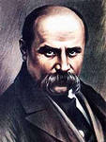
В. Стус та Т. Шевченко
Т.Шевченко
В. Стус
Роки життя: 47 У кріпацтві – 24 На засланні – 10 Під наглядом жандармів - 13
Роки життя - 47
У таборах – 13( із 22)
З високою патріотичною
громадянською позицією - 26

Slide 15
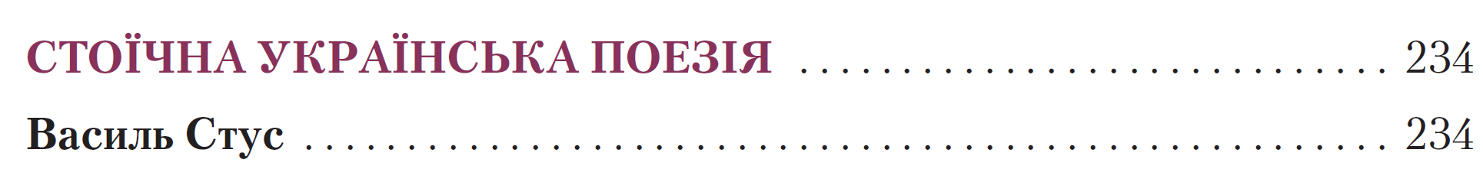
РОБОТА З ПІДРУЧНИКОМ
ОПРАЦЮВАТИ ПИСЬМОВО
ЗГАТИ МАТЕРІАЛ

Slide 16
УРОК 2
Узагальнені образи крізь призму індивідуальної долі. Поезія Стуса – зразок «стоїчної» поезії у світовій ліриці («Крізь сотні сумнівів я йду до тебе…», «Господи, гніву пречистого…»). Стан активної позиції ліричного героя. Екзистенційна (буттєва) проблема вибору, віра в себе, надія на здолання всіх перешкод. Упевненість у власному виборі. Приклад великої мужності й сили духу – 25.04

Slide 17





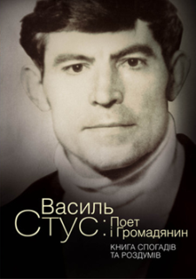


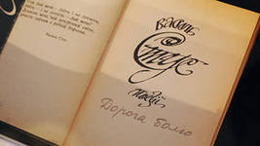




Збірки віршів:
«Круговерть» (1965)
«Зимові дерева» (1970)
«Веселий цвинтар» (1971)
«Час творчості / Dichtenszeit» (1972)
«Палімпсести» (1971-77)(опубліковна 1986)
Збірки вибраного:
«Дорога болю» (1990)
«Під тягарем хреста» (1991)
«Вікна в позапростір» (1992)

Slide 18
Екзистенційна лірика – вірші, у яких розкривається внутрішня суть людини, те глибинне, внаслідок якого кожна особистість є неповторною.
Екзистенціалізм - течія в літературі, що сформувалася в Європі у 1930— 40-ві pp.ХХст.
Основним положенням екзистенціалізму є постулат: екзистенція (існування) передує есенції (сутності). У художніх творах екзистенціалісти прагнуть збагнути справжні причини трагічної невлаштованості людського життя.
Визначальні риси екзистенціалізму:
- на перше місце висуваються категорії абсурдності буття страху, відчаю, самотності, страждання, смерті;
- особистість має протидіяти суспільству, державі, середовищу, ворожому «іншому», адже всі вони нав'язують їй свою волю, мораль, свої інтереси й ідеали;
- поняття відчуженості й абсурдності є взаємопов'язаними та взаємозумовленими в літературних творах екзистенціалістів;
- вишу життєву цінність екзистенціалісти вбачають у свободі особистості;
- існування людини тлумачиться як драма свободи;
- найчастіше в художніх творах застосовується прийом розповіді від першої особи.

Slide 19
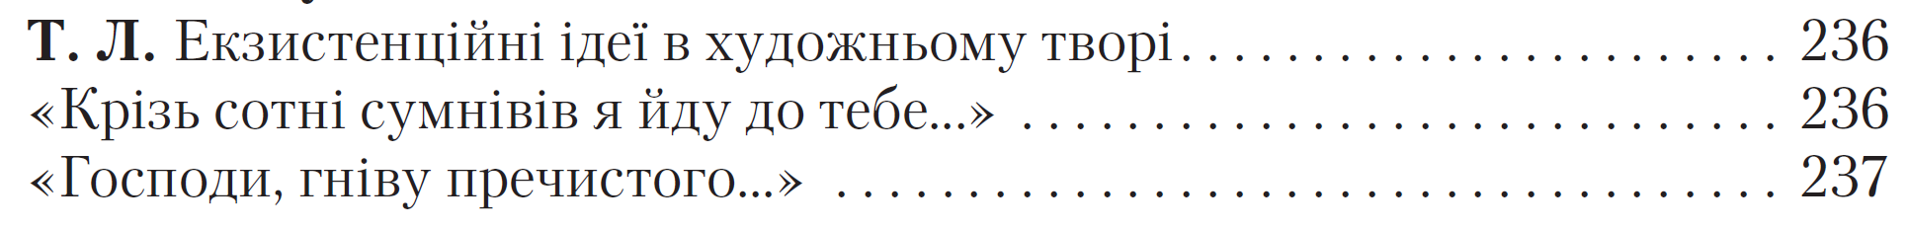
РОБОТА З ПІДРУЧНИКОМ
ОЗНАЙОМИТИСЯ, ЗНАТИ

Slide 20
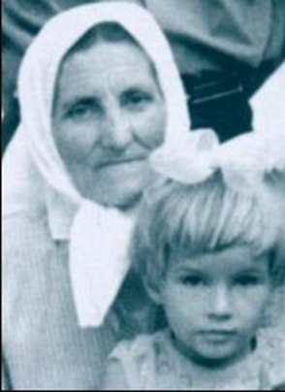

«Мені зоря сіяла нині вранці»
Мені зоря сіяла нині вранці,
устромлена в вікно. І благодать —
така ясна лягла мені на душу
сумиренну, що я збагнув блаженно:
ота зоря — то тільки скалок болю,
що вічністю протятий, мов огнем.
Ота зоря — вістунка твого шляху,
хреста і долі — ніби вічна мати,
вивищена до неба (від землі
на відстань справедливості) прощає
тобі хвилину розпачу, дає
наснагу віри, що далекий всесвіт
почув твій тьмяний клич, але озвався
прихованим бажанням співчуття
та іскрою високої незгоди:
бо жити — то не є долання меж,
а навикання і самособою — наповнення.
Лиш мати — вміє жити,
аби світитися, немов зоря.

Slide 21
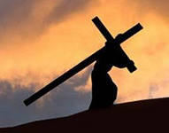

Тема : міркування ліричного героя над своєю долею, яку уособлює зоря.
Ідея: усвідомлення людиною свого призначення в суспільстві, розуміння того важкого хреста, якого треба нести до кінця свого життя,осмислення себе, відчуття власного коріння .
Літературний рід: лірика
Вид лірики: філософська
Жанр: медитація
Віршовий розмір: п’ятистопний ямб
Римування: білий вірш

Slide 22
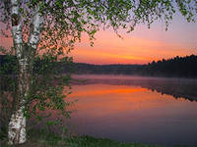
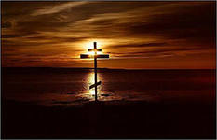
Епітети: ясна благодать; душа смиренна; вічна мати; далекий всесвіт; тьмяний клич; приховане бажання; висока незгода;
Метафори: зоря сіяла, устромлена в вікно; благодать лягла на душу; озвався прихованим бажанням;
Порівняння: вічністю протятий, мов огнем; вістунка твого шляху, ніби вічна мати; вміє жити, або світитися, немов зоря.

Slide 23
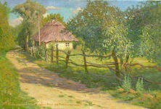
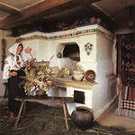
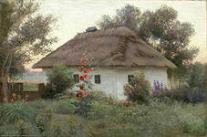
«О земле втрачена, явися!..»
О земле втрачена, явися
бодай у зболеному сні
і лазурове простелися,
пролийся мертвому мені!
І поверни у дні забуті,
росою згадок окропи,
віддай усеблагій покуті
і тихо вимов: лихо, спи!..
*****
Минуле, озовися, де ти?
Забуті радощі, жалі.
О земле втрачена, явися
бодай у зболеному сні,
і лазурово простелися,
і душу порятуй мені.

Slide 24

Словник:
МОСЯЖНИЙ (мосянжний) - прикм. до мосяж — латунь. Латунний.
ПОКУТА : 1. Визнання своєї провини, вияв жалю з приводу неї; каяття.
2. Покарання за вчинений злочин, провину, поганий учинок .
3. (дорев.) Церковне покарання за злочини або гріхи.
ПЕЛЕХАТИЙ: 1. Із довгим, густим, скуйовдженим волоссям (про людину); із довгою, густою шерстю (про тварину). 2. (перен.) Який має густе листя, довге віття й пишний цвіт, великі лапаті квіти (про рослину).
3. Який має вигляд клаптів або нерівні краї (про пару, туман, хмару і т. ін.)
ВИ́ННИЦЯ : (заст.)1. Підприємство, де виготовляли горілку і спирт; ґуральня. 2. Склад з алкогольними напоями. 3. (діал.) Виноградник.
ВІЛЬГОТНИЙ 1 –вогкий; 2. вологий;
ВІЛЬГОТНИЙ 2 – (заст.) вільний у дотримуванні законів, правил, зобов'язань.

Slide 25
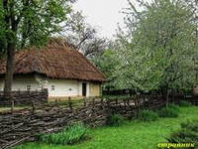
Тема: показ щирої розмови ліричного героя-сина з рідною землею; спогади про дитинство і юність.
Ідея: уславлення рідної землі, яка живе в серці українського патріота незгасним образом і допомагає йому винести тяжкі табірні випробування.
Літературний рід: лірика
Вид лірики: громадянська
Жанр: ліричний вірш
Віршовий розмір: ямб
Римування: перехресне

Slide 26
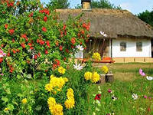
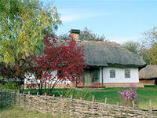
Епітети: зболений сон; усеблага покута; пожиттєві ери; сині ниви; чорне вороння; тіні пелехаті; ранкові нашепти; солодавий запах; розгойдані тарілі; мосянжний перегук; пшеничні руки; спечені уста; вільготні лети; забуті радощі;
Метафори: земле, простелись, пролийся; сонця клопочуться в озерах; вороння лісів; райдуга голосів; безберегість полів;
Порівняння: запах винниць, як гріх, як спогад і як біль;
Риторичні звертання: О земле втрачена, явись; минуле, озовися, де ти?
Обрамлення: О земле втрачена, явися /бодай у зболеному сні,/ і лазурово простелися/і душу порятуй мені.

Slide 27

Метафора (від гр. metaphora — перенесення) — один з най­поширеніших тропів і засобів творення художньо-образної мови, оснований на принципі схожості. В основі метафори — здатність слова до своєрідного подвоєння в мові номінативної функції.
У метафорі виділяють низку аспектів:
наочний — уподібненні за допомогою метафори реалії утворю­ють «наочні пари», у яких загальною ознакою можуть бути колір, форма й інші властивості;
логічний — метафора як операція з супідрядними поняттями;
психологічний — метафора як асоціація вистав, що нале­жить до різних сфер сприйняття,— зорової, слухової, смако­вої («кислий настрій»),
лінгвістичний — трактування метафори з погляду семасіоло­гії, граматики, стилістики;
літературознавчий — метафора як поетичний засіб, її залеж­ність від творчої індивідуальності, напряму, національної культури.

Slide 28
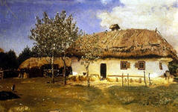
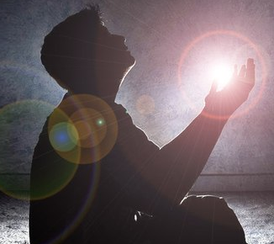
«Крiзь сотнi сумнiвiв я йду до тебе»
Крiзь сотнi сумнiвiв я йду до тебе,
добро i правдо вiку. Через сто
зневiр. Моя душа, запрагла неба,
в буремнiм летi держить путь на стовп
високого вогню, що осiянний
одним твоïм бажанням. Аж туди,
де не ступали ще людськi слiди,
з щовба на щовб, аж поза смертнi хланi
людських дерзань, за чорну порожнечу,
де вже нема нi щастя, нi бiди
i врочить порив: не спиняйся, йди.
То — шлях правдивий. Ти — його предтеча.

Slide 29

Словник:
ЩОВБА (ЩОВБ)-( діал.) Шпиль гори; прямовисна скеля.
ХЛАНЬ – ( діал.) Безодня.
ПРЕДТЕЧА (уроч., заст.) -
1. Особа, що своєю діяльністю підготувала шлях, умови для діяльності інших; попередник.
2. перен. Явище, подія, що підготували ґрунт, умови для наступних явищ, подій або передують іншим явищам, подіям

Slide 30
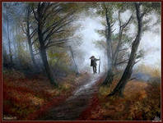
Тема: показ свідомого вибору ліричним героєм свого життєвого шляху, де панує світло, добро, краса; усвідомлення того, що повести його зможе лише правда!
Ідея: уславлення цілеспрямованості ліричного героя, який у своїх духовно-етичних домаганнях правди зазнає хитання і перешкод , але не зневіряється і вибирає духовну висоту.
Літературний рід: лірика
Вид лірики: філософська
Жанр: ліричний вірш ( декларація митця)
Віршовий розмір : ямб

Slide 31
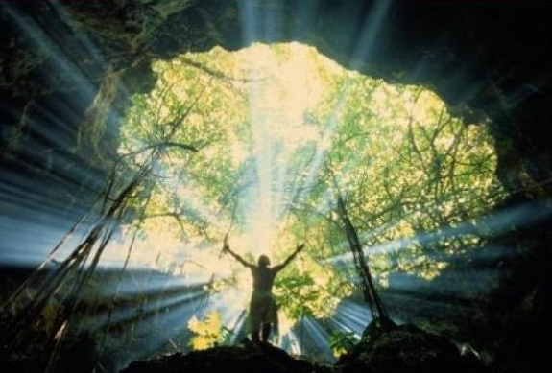
Епітети: буремний лет; високий вогонь; людські сліди; смертні хлані;людські дерзання; чорна порожнеча; шлях правдивий;
Метафори: душа запрагла неба; душа держить путь на стовп;
Риторичні звертання: я йду до тебе, добро і правдо віку;
Гіпербола: крізь сотні сумнівів…, через сто зневір;
Алітерація звуків Р, С, Щ

Slide 32

Словник:
Стоїцизм – (грец. – stikos – портик в Афінах, де була школа стоїків) – одна із течій філософії в добу античності. Стоїки ставили мету: досягнути душевного спокою, духовної незворушності, бути мужніми і стійкими під час життєвих випробувань.

Slide 33
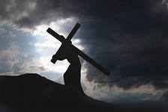

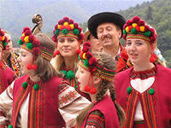

«ЯК ДОБРЕ ТЕ ,
ЩО СМЕРТІ НЕ БОЮСЬ Я»
Як добре те, що смерті не боюсь я
і не питаю, чи тяжкий мій хрест,
що перед вами, судді, не клонюся
в передчутті недовідомих верст,
що жив, любив і не набрався скверни,
ненависті, прокльону, каяття.
Народе мій, до тебе я ще верну,
як в смерті обернуся до життя
своїм стражданням і незлим обличчям.
Як син, тобі доземно уклонюсь
і чесно гляну в чесні твої вічі
і в смерті з рідним краєм поріднюсь.

Slide 34
Словник:
Скверна - що-небудь мерзенне, порочне, те, що викликає огиду.
Медитація (лат. meditatio — роздум) — вірш філософського змісту, в якому автор передає свої глибокі роздуми про деякі важливі проблеми, інколи глобального значення (жит­тя і смерть, дружба і кохання, людина і природа).

Slide 35
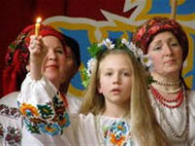
Тема : висвітлення життєвого кредо поета, висловлення останнього слова несправедливо засудженого героя, зверненого до неправедних суддів.
Ідея: уславлення людської гідності, утвердження справедливості обраного і пройденого шляху, віра в те,що життя прожите чесно й недаремно.
Літературний рід: лірика
Вид лірики: філософська
Жанр: медитація
Віршовий розмір: ямб
Римування: перехресне

Slide 36

Епітети: тяжкий хрест; недовідомі версти;незле обличчя;
Порівняння: як син, тобі доземно уклонюсь;
Тавтологія: чесно гляну в чесні твої вічі;
Риторичні звертання: перед вами, судді,не клонюся; Народе мій, до тебе я ще верну…
Оксиморон: в смерті обернуся до життя;
Біблійний фразеологізм: нести свій хрест;
Поетичне кільце: смерті не боюсь я... в смерті з рідним краєм поріднюсь.

Slide 37
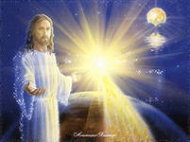

«Господи, гніву пречистого…»
Господи, гнiву пречистого
благаю — не май за зле.
Де не стоятиму — вистою.
Спасибi за те, що мале
людське життя, хоч надiєю
довжу його в вiки.
Думою тугу розвiюю,
щоб був я завжди такий,
яким мене мати вродила
i благословила в свiти.
I добре, що не зумiла
мене вiд бiди вберегти.

Slide 38

Тема: звернення ліричного героя до Всевишнього з проханням не осудити його за глибоку віру і надію, бо утверджує безсмертя людського духу.
Ідея: утвердження сили людського духу, прагнення не загубити у тяжких випробуваннях своєї самототожності, неповторності своєї долі.
Літературний рід: лірика
Вид лірики: філософська
Жанр: медитація (віршова молитва)
Віршовий розмір: дактиль
Римування: перехресне

Slide 39
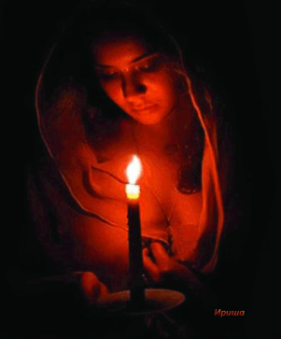
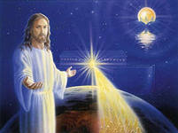
Епітети: гнів пречистий; мале людське життя;
Риторичне звертання: Господи, гнiву пречистого;
Метафори: думою тугу розвіюю; надiєю довжу його в вiки.
УВАГА!
Бога, як символа совісті людської, віри в добро та справедливість, Стус згадує досить часто. Поет звертається до Бога в часи, коли йому нестерпно важко, він шукає в ньому опори, дивиться на своє життя крізь призму Божих заповідей.
У основу вірша ««Господи, гніву пречистого…»покладено канон , запропонований християнським богословом VІІІст. Іоаном Дамаскіном, як «сходження розуму до Бога, прохання потрібного в Бога».

Slide 40

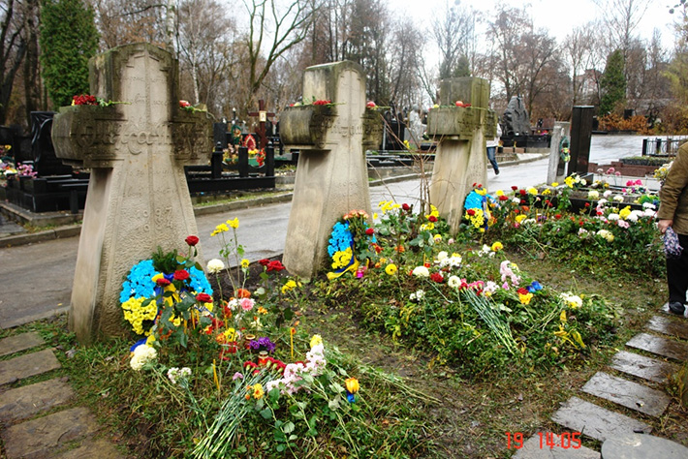
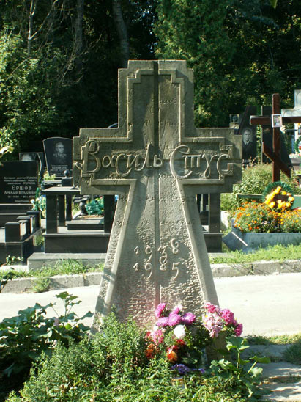
Життя після смерті:
У листопаді 1989року Василя Стуса разом із побратимами Юрієм Литвином і Олексою Тихим, що також загинули в таборі ВС-389/36 селища Кучино, перепоховали в Києві на Байковому кладовищі.
Могила Василя Стуса

Slide 41

Життя після смерті:
• 1991 Стуса посмертно відзначено Шевченківською премією за збірку поезій «Дорога болю» (1990).
• Його твори видаються великими тиражами. Зокрема, опубліковано такі книги:
• «Вікна в запростір» (Київ, 1992),
• «Золота красуня» (Київ, 1992),
• «І край мене почує» (Київ, 1992),
• «Феномен доби» (Київ, 1993),
Твори в шести томах, дев'яти книгах (Львів, 1994—1994).

Slide 42



Життя після смерті:
25 грудня 1997р. Указ Президента України
Л. Кучми Про нагородження відзнакою Президента України «Орден князя Ярослава Мудрого» V ступеня поета Василя Стуса(посмертно)
1991р. Стуса посмертно відзначено Шевченківською премією за збірку поезій «Дорога болю» (1990)
26 листопада 2005р. Стусу посмертно присвоєно звання Герой України.

Slide 43
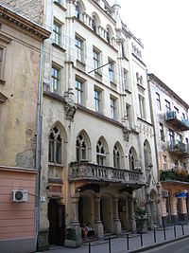
Життя після смерті:
За поезіями Стуса здійснено вистави: поетична композиція (1989, Львівський молодіжний театр), «Птах душі» (1993, київський мистецький колектив «Кін») та ін.
Львівский молодіжний театр
ім. Леся Курбаса

Slide 44
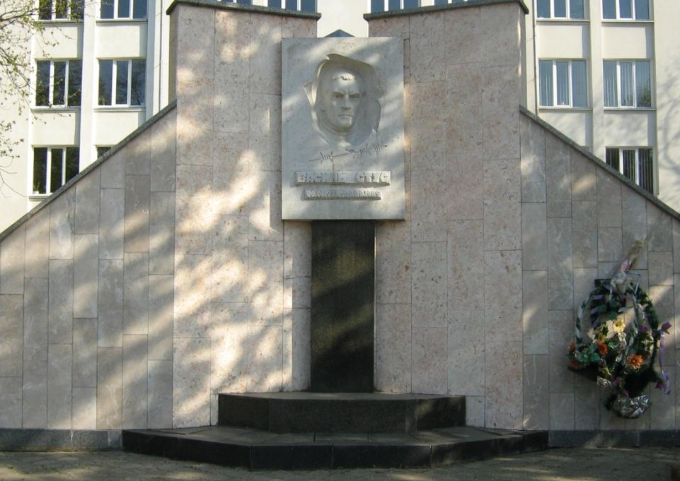
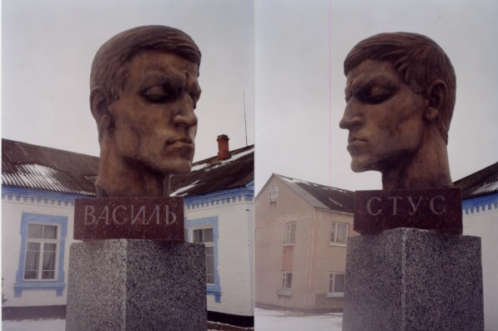
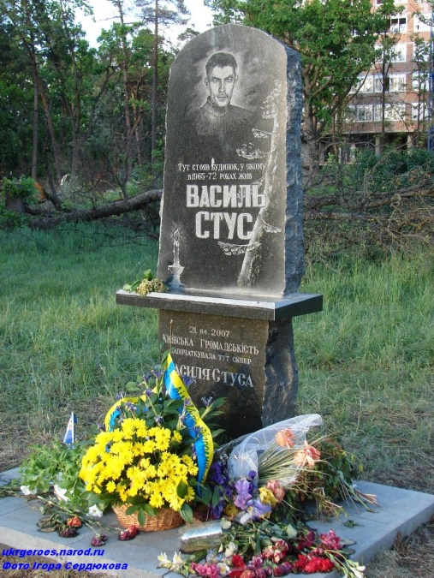
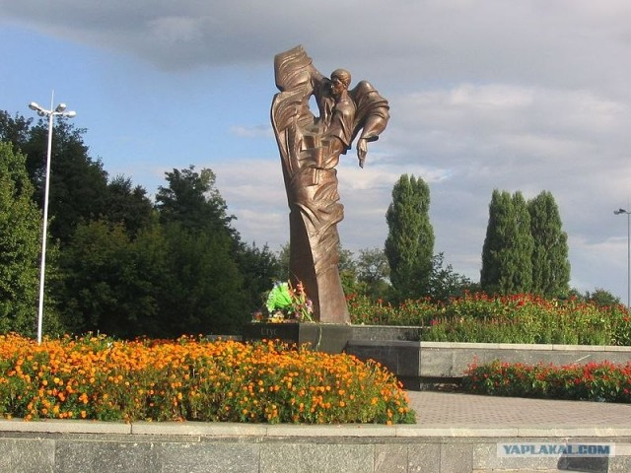
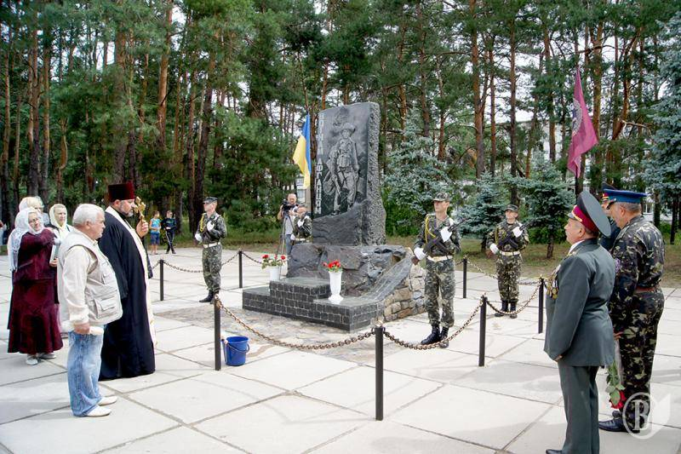
Життя після смерті:
Пам'ятний знак В.Стусу
у Калуші Івано-Франківської області
Пам’ятник Василю Стусу в селі
Рахнівка Вінницької обл.
Пам’ятний знак Василю Стусу
В Києві на місці будинку,
де він жив.
Пам’ятник Василю Стусу у Вінниці на площі Василя Стуса
Пам’ятник Василя Стуса, який встановила ніжинська «Просвіта».

Slide 45
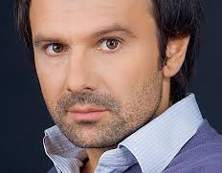
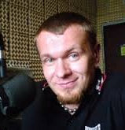
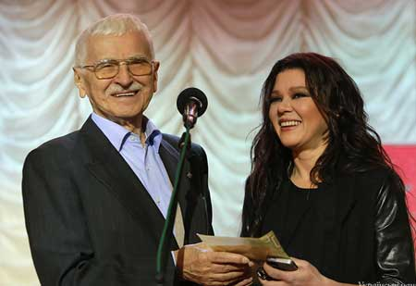
Життя після смерті:
Премія імені Василя Стуса
Премія заснована 1989 Українською асоціацією незалежної творчої інтелігенції (УАНТІ). Вперше вручалася у Львові. 1990 набула столичного статусу.
Премія присуджується авторам, які мають видатні успіхи у своїй галузі, займають виразну громадянську позицію, активно присутні в українському культурному просторі.
Серед лауреатів премії (яких уже понад 60):
14 січня 2014:
Святослав Вакарчук
Руслана Лижичко
Олександр Положинський

Slide 46
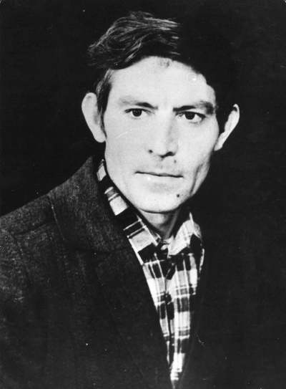
Життя після смерті:
Документальна трилогія "Просвітлої дороги свічка чорна". Пам’яті Василя Стуса.
фільм 1: "Верни до мене, пам'яте моя"
фільм 2: "У білій стужі сонце України"
фільм 3: "Розіп"ятий на чорному хресті"
Режисер: Станіслав Чернілевський
Сценарій: Дмитра Стуса, Володимира Шовкошитного, Станіслава Чернілевського
Кіностудія: "Галичина-фільм" 1992
Творців фільму висували на здобуття Шевченківської премії, але місця серед її лауреатів їм допоки не знайшлося.

Slide 47
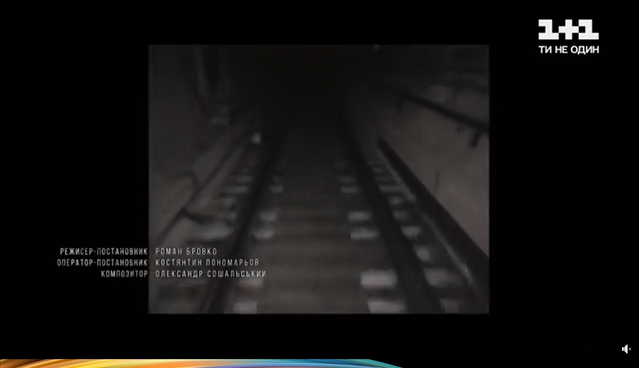
Фільм "Заборонений". Василь Стус
https://www.facebook.com/zorana1693/videos/фільм-заборонений-василь-стус/5573371539354902/

